Slide 1
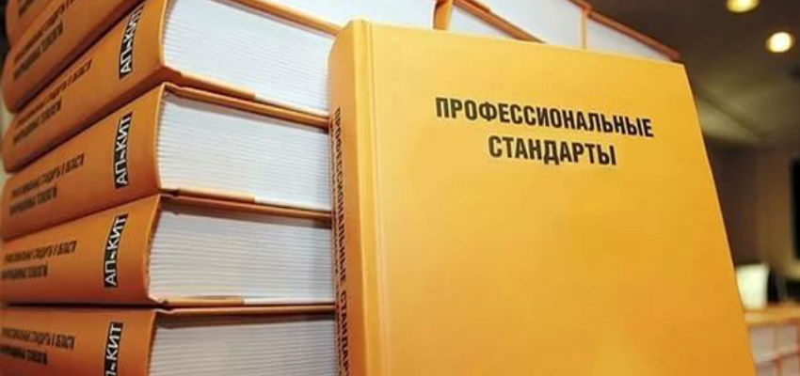
Как применять профстандарты в образовательной организации
Эльмурзаева Г.Б.
Грозный 2018
Г .Эльмурзаева.

Slide 2
«Портрет учителя в зеркале портрета ученика»
Учитель, по мнению ребят, должен уметь убеждать и понятно объяснять материал — так ответили 91 % опрошенных.
Кроме того, школьников привлекают люди с чувством юмора (66 %), и, наконец, они ценят педагогов, которые справедливо относятся ко всем ученикам, объективно оценивают их результаты и аргументируют оценки без эмоций (66 %) .
Подростки считают, что текстовый дизайн их образовательного учреждения скучный: это касается плакатов, карт, объявлений на видеопанелях и пр.

Slide 3
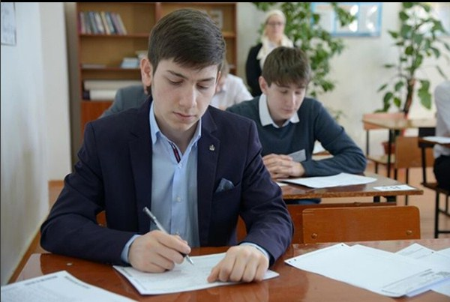
Будь счастлив!
Хотеть недостаточно , нужно действовать!
Notes:
Исследователи Санкт-Петербургского государственного университета выяснили, как старшеклассники оценивают качество обучения в школе и какими профессиональными навыками, на их взгляд, должен обладать учитель.

Slide 4
ЕКС или Профстандарт?
ЕКС
Проф. стандарт
Обобщенные трудовые
функции
Профстандарты содержат более подробное описание деловых качеств работников, чем квалификационные справочники.
ДО
должн. обязан.
ТК
Требов. к
квалиф.
А. Пед. деятельность
по проектированию
реализации
образовательного
процесса
B. Пед. деятельность
по проектированию
реализации
ООП
ДЗ
должен знать
Обучение
ООП дошкол.
Воспитание
ООП начальн.
Развитие
ООП основного
и среднего

Slide 5
Что сегодня мы узнаем?
какие профстандарты надо применять образовательной организации?
как провести подготовку к переходу?
когда использовать профстандарты?

Slide 6
Еще не время!
Eще есть время…
Потом будет поздно!
Внимание!
государственные и муниципальные учреждения обязаны перейти на профстандарты к 1 января 2020 года
(п. 2 постановления Правительства от 27.06.2016 № 584).

Slide 7
МИНТРУД УТВЕРДИЛ НЕСКОЛЬКО ПРОФСТАНДАРТОВ ПО ДОЛЖНОСТЯМ, КОТОРЫЕ МОГУТ БЫТЬ ВВЕДЕНЫ В ШТАТНОЕ РАСПИСАНИЕ ОБРАЗОВАТЕЛЬНОЙ ОРГАНИЗАЦИИ.
педагогические
педагог,
непедагогические
сопровождающий инвалидов
педагог-психолог,
педагог дополнительного образования детей и взрослых,
специалист в области воспитания…
специалист по организационному и документационному обеспечению управления организацией,
бухгалтер,
контрактный управляющий,
повар,
работник по обеспечению охраны образовательных организаций
Notes:
В каждом профстандарте указана дата его официального применения. Все профстандарты официально действуют. Все профстандарты официально применяются.

Slide 8
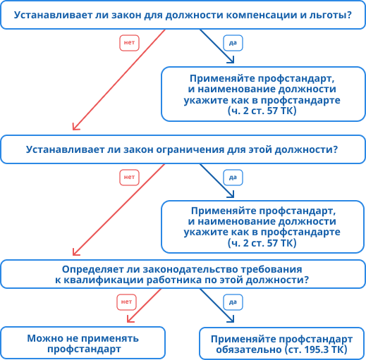
Когда требования профстандарта обязательны?

Slide 9
Алгоритм поэтапного введения стандарта.
Создать рабочую группу.
Подготовить приказ(приложение 1).
Разработать план по организации и применению профстандарта (приложение 2).
Проанализируйте локальные акты, должностные инструкции , трудовые договоры, штатное расписание, документы, регулирующие вопросы аттестации и обучения работников на соответствие профстандартам.
Сравниваете квалификационные требования стандартов с уровнем знаний, умений, профнавыков и опытом работников.
При необходимости составляете план повышения квалификации для тех работников, компетентность которых не соответствует требованиям профстандартов.
Составляете списки тех педагогов, которые уже прошли обучение и соответствуют требованиям профстандартов. Указываете, сколько их.
Notes:
Профстандарты надо вводить поэтапно. Для этого создайте рабочую группу – издайте приказ. В рабочую группу включите специалиста по кадрам, юриста, бухгалтера или других специалистов, которые будут работать с кадрами и локальными актами, чтобы ввести профстандарт.
Поручите группе разработать план по организации применения профстандартов (п. 1 постановления Правительства от 27.06.2016 № 584). В качестве примера плана используйте готовый образец.

Slide 10
Образовательная организация может использовать профстандарты в различных ситуациях
когда принимает на работу,
проводит аттестацию,
посылает работника на обучение,
разрабатывает должностные инструкции,
формирует штатное расписание и определяет зарплату.

Slide 11
Что и как менять в документах?
Если в образовательной организации есть представительный орган работников, то направьте ему план по организации применения профстандартов (п. 1 постановления Правительства от 27.06.2016 № 584). Представительный орган выскажет свое мнение, которое работодатель должен учесть. (Сопроводительное письмо протокол согласования.)
Должностные инструкции.
Положение об аттестации на соответствие занимаемой должности.
Положение об организации обучения работников . Порядок определения потребности работников в обучении. План повышения квалификации.
Штатное расписание.
Правила внутреннего трудового распорядка.
Трудовые договоры.
Notes:
Правила внутреннего распорядка- оценка кандидатов на замещение вакантных должностей.
Трудовые договоры – наименование должности,формулировка трудовой функции, права и обязанности.

Slide 12
ПРИЕМ НА РАБОТУ
Чтобы определить, соответствует кандидат будущей должности по квалификации или нет, образовательная организация вправе применить требования квалификационных справочников или профстандарта.
Работодатель оценивает соответствие работника деловым качествам, потому что отказать в приеме на работу можно, если работник не соответствует именно таким качествам (ссылка на статью 64 в ТК).
Под деловыми качествами понимают профессионально-квалификационные качества и личностные характеристики (п. 10 постановления Пленума Верховного суда от 17.03.2004 № 2).

Slide 13
Аттестация на соответствие занимаемой должности
Образовательная организация вправе провести аттестацию на соответствие занимаемой должности.
Порядок аттестации устанавливает сама школа своим локальным актом.
В акте устанавливается, что комиссия оценивает работника на соответствие требованиям профстандартов.
Это касается только непедагогических работников. Порядок аттестации педагогических работников не позволяет работодателю оценивать работника на соответствие требованиям профстандарта.

Slide 14
Кого аттестовать?
Законодательство устанавливает обязательную аттестацию, ее порядок только для педагогических работников. (ч.1ст.49 Федерального закона от29.12.2012№273-ФЗ.)
Отдельно можно выделить аттестацию заместителя руководителя.
Чтобы облегчить процедуру, проводите аттестации заместителя по двум должностям одновременно. Для этого включите в аттестационную работу вопросы для обеих должностей.
Обычно аттестацию заместителя проводят, если он не справляется со своими обязанностями.
Основанием для расторжения договора будет пункт 3 части 1 статьи 81 ТК « Несоответствие работника занимаемой должности или выполняемой работе вследствие недостаточной квалификации, подтвержденной результатами аттестации».
Notes:
например инженерно-технических, административно-хозяйственных, учебно-вспомогательных, медицинских (п. 3 ч. 1 ст. 81 ТК).
«Как организовать аттестацию работников на соответствие занимаемой должности». Е.Л. Болотова

Slide 15
Обязан ли работодатель уволить работника, если он не соответствует профстандарту?
Несоответствие работника требованиям профстандарта не является основанием для его увольнения. И он может быть допущен к работе.
Решение об увольнении можно принять только в случае, когда недостаток квалификации не позволяет работнику выполнять полностью свои обязанности. Предлагается другая вакантная должность, если он отказывается, следует увольнение.

Slide 16
«Комплексная программа повышения профессионального уровня педагогических работников ОО»
«Профессиональный стандарт педагога должен стать системообразующим механизмом, который повысит качество работы педагогов в соответствии с требованиями федеральных государственных образовательных стандартов, создаст объективные требования к трудовым действиям, знаниям и умениям, необходимому уровню
профессионального образования.
Профессиональный стандарт определит объем и направление подготовки, переподготовки или повышения квалификации, позволит объективно увязать уровень профессионализма педагога, его должностные обязанности и условия оплаты труда с результатами профессиональной деятельности (эффективный контракт)».
Notes:
9. Содержание дополнительных профессиональных программ должно учитывать профессиональные стандарты, квалификационные требования, указанные в квалификационных справочниках по соответствующим должностям, профессиям и специальностям, или квалификационные требования к профессиональным знаниям и навыкам, необходимым для исполнения должностных обязанностей, которые устанавливаются в соответствии с федеральными законами и иными нормативными правовыми актами Российской Федерации о государственной службе.
Статья 76. Дополнительное профессиональное образование
Федеральный закон от 29.12.2012 № 273-ФЗ
Об образовании в Российской Федерации
© Материал из Справочной системы «Образование».
Подробнее: https://vip.1obraz.ru/#/document/99/902389617/ZAP29F23KM/?of=copy-1c34af3ce1

Slide 17
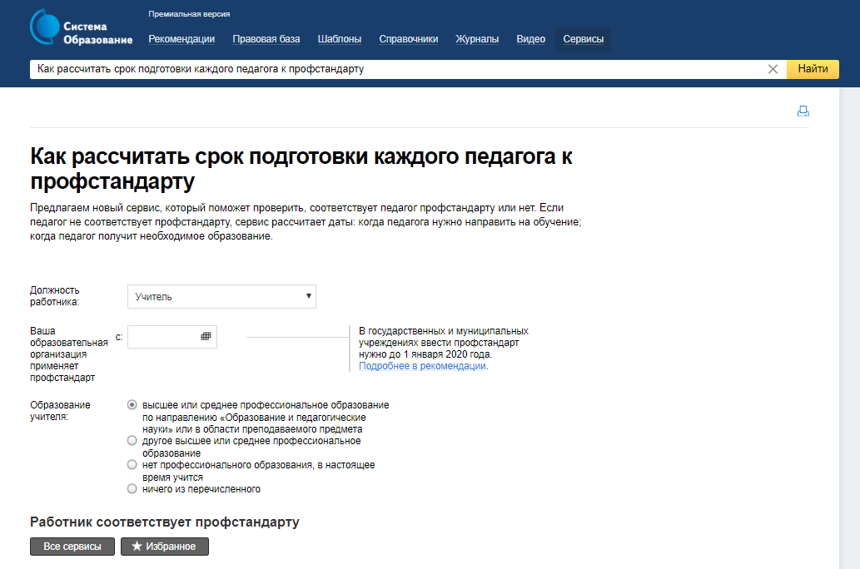
Предварительное анкетирование

Slide 18
План-график повышения квалификации педагогических работников
ОО
Должности педагогических работников | Ф. И. О. | Сроки / формы повышения квалификации и направления деятельности | I-й квартал | II-й квартал | III-й квартал | IV-й квартал
Руководитель ОО, заместитель руководителя ОО |  | Стажерская площадка на базе ОО | Участие в управленческом проекте | Курсы на базе институтов повышения квалификации, дистанционные курсы | Публикация методических материалов
Учитель, педагог-организатор, педагог-психолог, социальный педагог и др. педагогические работники |  | Курсы повышения квалификации (профессиональной переподготовки) | Участие в конференциях, семинарах, вебинарах | Курсы повышения квалификации (профессиональной переподготовки) | Дистанционные курсы повышения квалификации
…

Slide 19
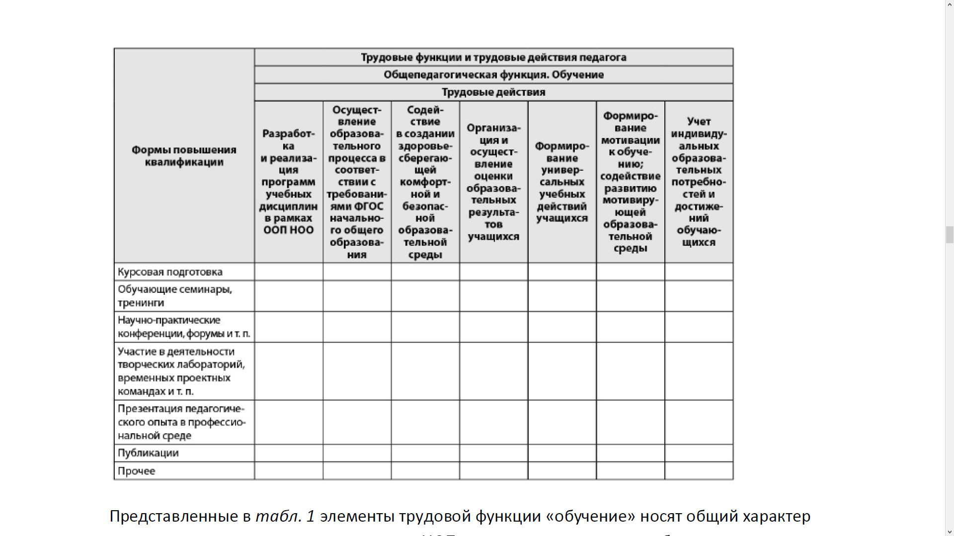
Формы повышения квалификации

Slide 20
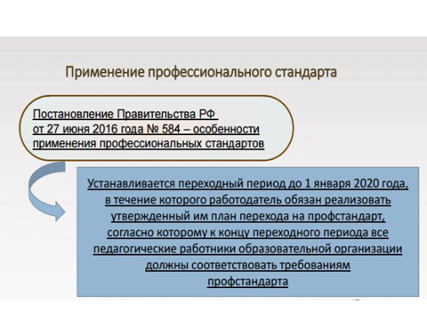

Slide 21
ИОП педагога
Индивидуальная образовательная программа педагога — это документ, фиксирующий содержание непрерывного профессионального образования в установленный разработчиком период (как правило, межаттестационный период).
Она позволяет решить следующие задачи:
апробация программ повышения квалификации,
разработка и внедрение новых персонифицированных моделей повышения квалификации педагогов;
ИОП будет отражать степень готовности различных ОО (в зависимости от качественного состава педагогов (по уровню образования, квалификационным категориям, стажу, возрасту и др.) к работе в условиях введения Профстандарта.

Slide 22
Ситуация
    Вправе ли заведующий или директор направить педагога вместо курсов повышения квалификации на профессиональный тренинг или семинар?
    Нет, не вправе. Педагог должен освоить дополнительную профессиональную программу (повышение квалификации) не менее 16 часов и пройти итоговую аттестацию (ст. 76 Закона от 29.12.2012 № 273-ФЗ, п. 12 Порядка, утвержденного приказом Минобрнауки от 01.07.2013 № 499).
    Если педагог участвовал в однодневном тренинге или семинаре и получил сертификат, это не значит, что он повысил квалификацию.
    Пропишите порядок дополнительного профессионального образования, в трудовом договоре или должностной инструкции.
    Утвердите график прохождения повышения квалификации на новый учебный год по каждому уровню образования.

Slide 23
Ситуация
Может ли педагог отказаться от курсов повышения квалификации?
Если обязанность педагога получать дополнительное профессиональное образование закреплена в документе (например, в должностной инструкции), то не может.
К тому же, по закону он обязан систематически повышать свой профессиональный уровень (п. 7 ч. 1 ст. 48 Закона № 273-ФЗ от 29.12.2012).
Отказ посещать курсы будет считаться нарушением трудовой дисциплины. За это педагога можно привлечь к дисциплинарной ответственности ( ст. 192, 193 ТК).

Slide 24
Должностная инструкция
Роструд в письме от 30 ноября 2009 г. № 3520-6-1 определил должностную инструкцию как внутренний организационно-распорядительный документ, который содержит:
конкретный перечень должностных обязанностей работника с учетом особенностей организации производства, труда и управления,
права и ответственность;
квалификационные требования, которые предъявляют к занимаемой должности.
Образовательной организации целесообразно разработать должностные инструкции на всех работников.
Как локальный акт образовательной организации она решает ряд управленческих задач:
1. должностная инструкция поможет при отказе в приеме на работу лицу, у которого нет достаточной квалификации;
2. должностная инструкция может быть как приложением к трудовому договору, так и самостоятельным документом, утвержденным работодателем.
ЕКС работников образования допускает уточнение перечня работ, которые свойственны соответствующей должности в конкретных организационно-педагогических условиях. Например, в период каникул.
Notes:
Трудовой кодекс РФ запрещает необоснованный отказ в заключении трудового договора. По требованию лица, которому отказали в приеме на работу, работодатель должен сообщить причину отказа в письменной форме. Этот отказ может быть обжалован в суде (ст. 64 ТК РФ). В то же время закон для всех работников образовательных организаций установил квалификационные требования (ч. 1 ст. 46, ч. 1 и 2 ст. 52 Закона от 29 декабря 2012 г. № 273-ФЗ). Если работодатель их включит в должностную инструкцию и в письменном отказе укажет, что работник им не соответствует, то суд признает такой отказ правомерным.

Slide 25
Разработка должностной инструкции
Положения профстандарта можно использовать, чтобы описать в должностной инструкции:
содержание и объем должностных обязанностей,
квалификационные требования, предъявляемые к занимаемой должности.
До 2020 года профессиональные стандарты можно применять наряду с квалификационными справочниками.
Если должностные инструкции уже действуют, то перед тем, как внедрить профстандарт, надо внести изменения в должностные инструкции.
При этом должностная инструкция должна соответствовать полностью профстандарту только в части требований к квалификации.
Из остальных требований можно выбрать те, которые нужны на практике.
Например, можно распределить трудовые функции, которые содержит профстандарт, между несколькими должностями и самостоятельно определить содержание и объем работы (п. 9 письма Минтруда от 04.04.2016 № 14-0/10/В-2253).

Slide 26
Штатное расписание
Когда составляете штатное расписание, используйте формулировки профстандарта, чтобы определить наименование должностей (абз. 3 ч. 2 ТК).
Соответствие наименования должности важно для тех работников, которые имеют право на льготы, компенсации и ограничения.
Например, для руководителей организаций, их заместителей, руководителей структурных подразделений, педагогов школ и детских садов предусмотрены льготы и ограничения (ст. 331, 351.1 ТК, ст. 47, 51, 52Федерального закона от 29.12.2012 № 273-ФЗ).
Внимание: закон устанавливает ответственность на тот случай, если работодатель неправильно укажет в документах должность и лишит работника гарантий и компенсаций, которые ему полагаются (от 20 до 70 тысяч рубл.)

Slide 27
Ситуация
Если учителю русского языка или учителю физкультуры не могут обеспечить объем нагрузки на ставку, предусмотрены гарантии – выплата ставки зарплаты в полном размере при условии догрузки до установленной нормы часов другой педагогической работой (п. 2.2 Порядка, утвержденного приказом Минобрнауки России от 22 декабря 2014 г. № 1601). Чтобы гарантии обеспечить, должность должна быть с указанием преподаваемого предмета.
Кандидат на должность, у которого есть профильное образование по предмету, может занимать только должность учителя по этому профильному предмету. Например, кандидат с высшим образованием в области физической культуры согласно ЕКС работников образования может занимать должность учителя физической культуры, но не может занимать должность учителя математики.
Наименование должности заместителя руководителя ОО может звучать просто «заместитель руководителя (директора, заведующего, начальника)».
ЕКС работников образования не делит эту должность по направлениям деятельности в образовательной организации. При этом если указать направление деятельности, то это не будет нарушением действующего законодательства.

Slide 28
Мы сможем! Это нас изменит!
Начинаем работать по алгоритму.
Проводим аудит учителей.
Понимаем ,что это не РЭШ и время еще есть!
Проверяем, планируем, контролируем, повышаем ,награждаем и никого не увольняем!
Все учителя ВАЖНЫ! Все ДИРЕКТОРА нужны!
С НОВЫМ УЧЕБНЫМ ГОДОМ!

